Slide 1
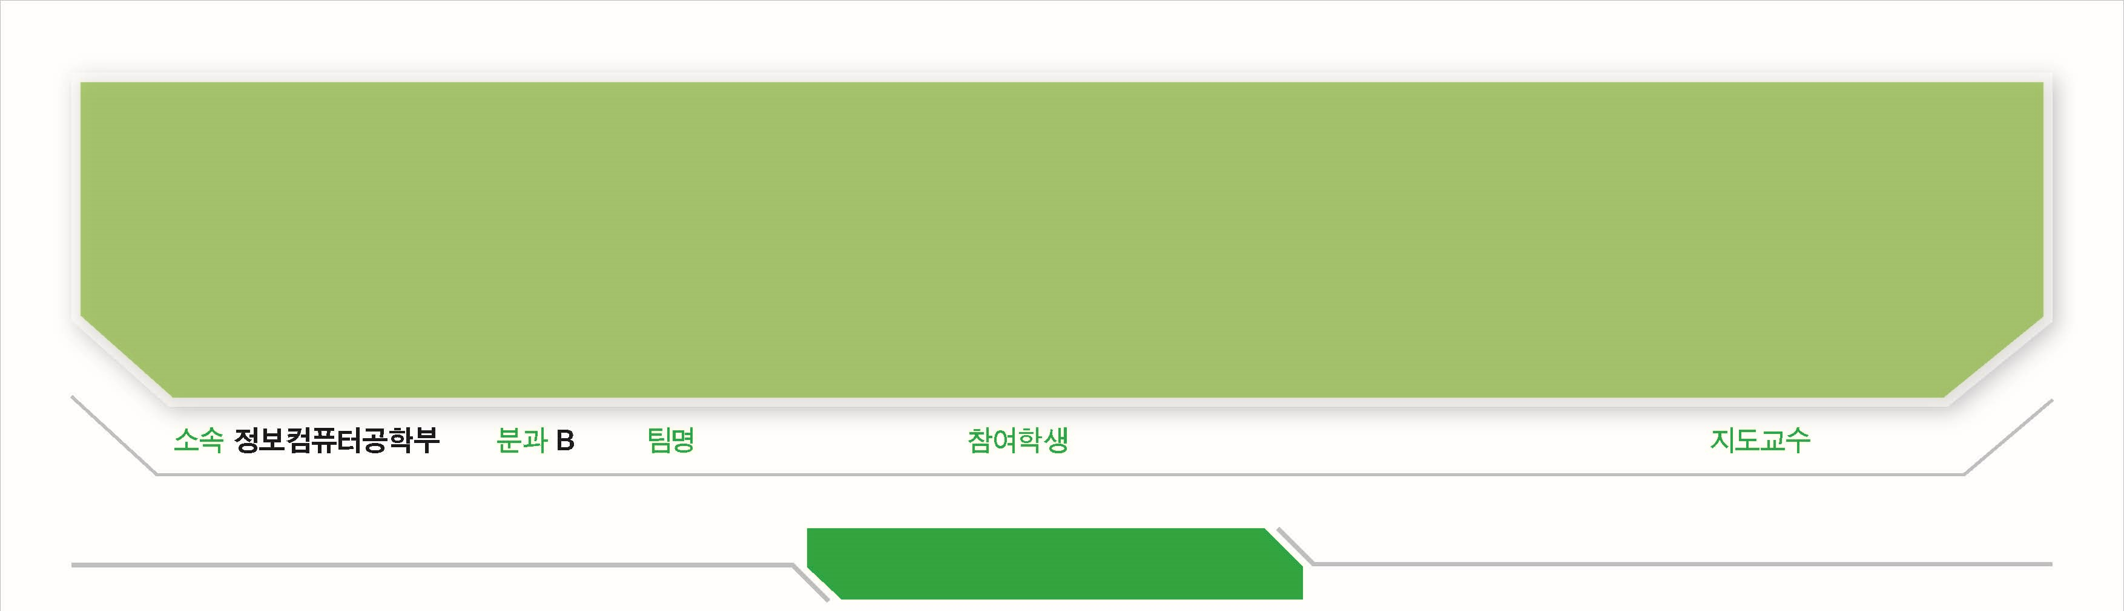
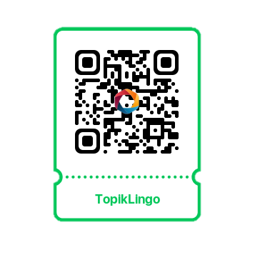

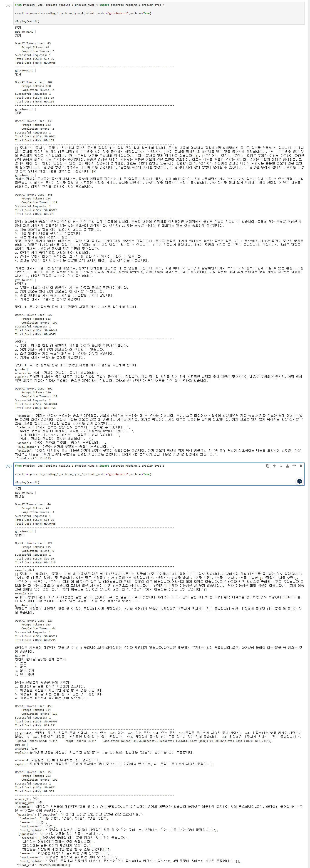
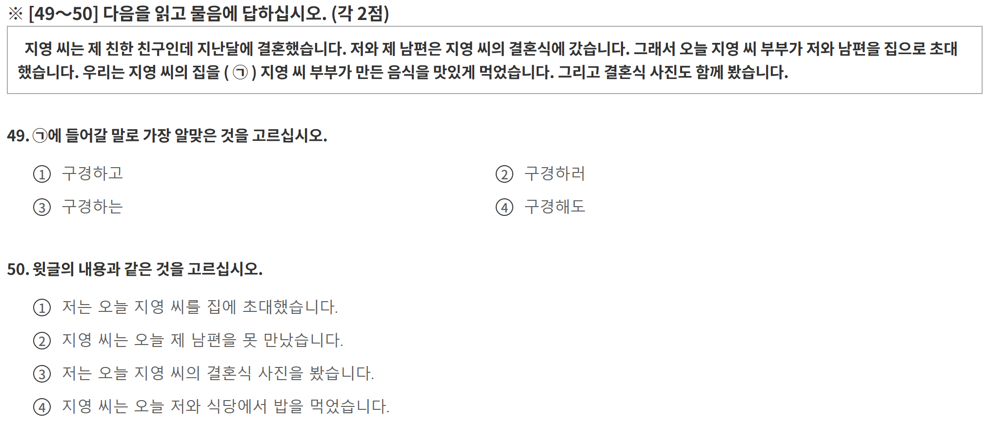
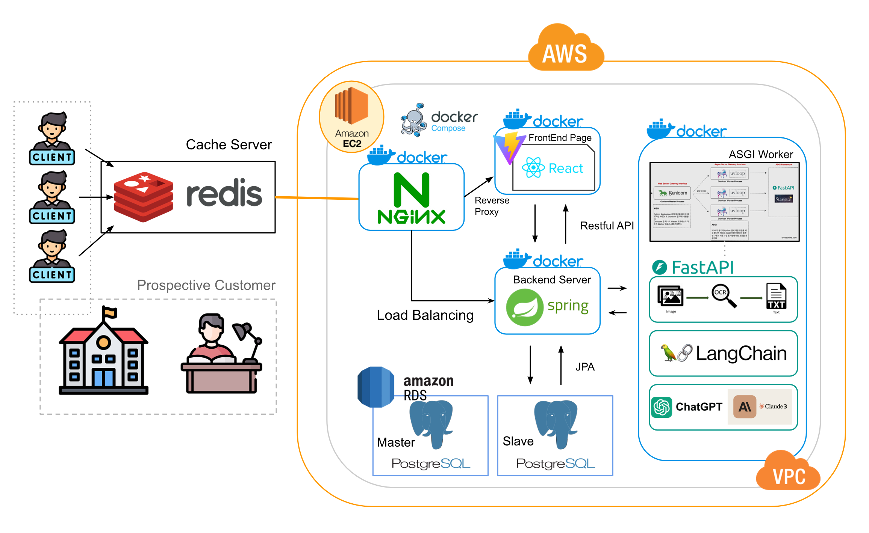
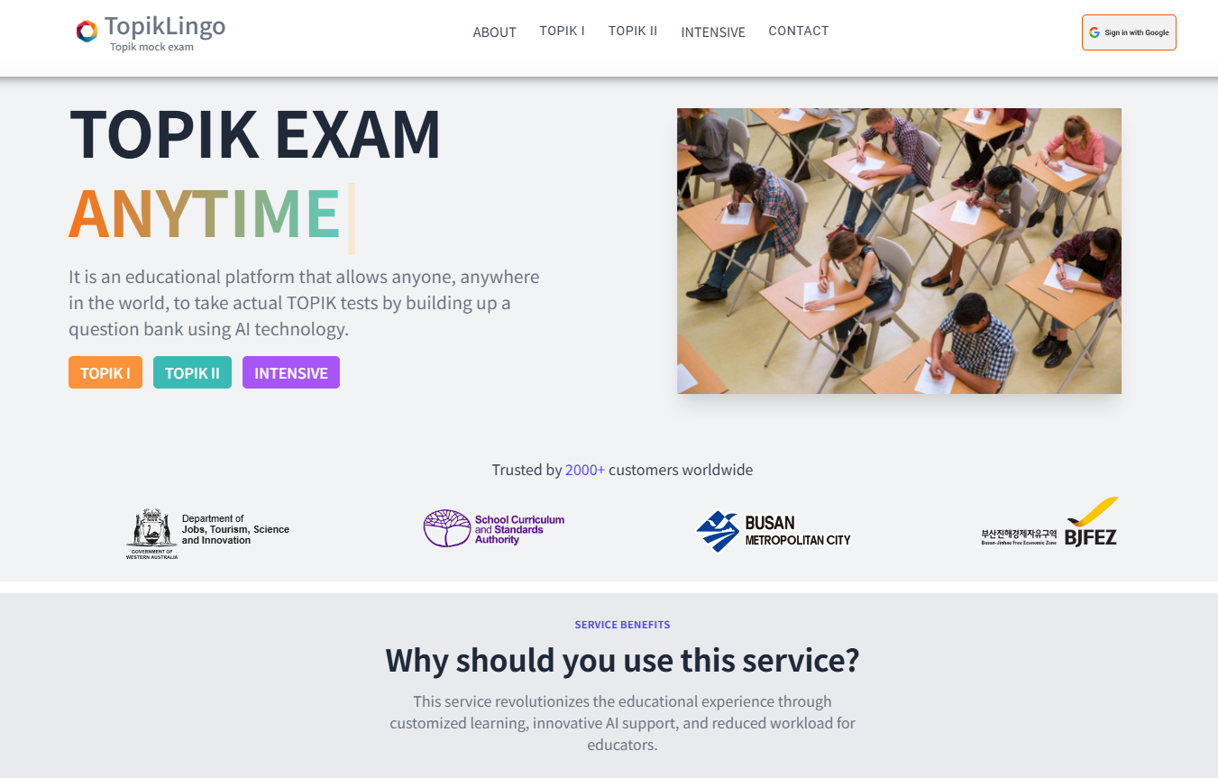
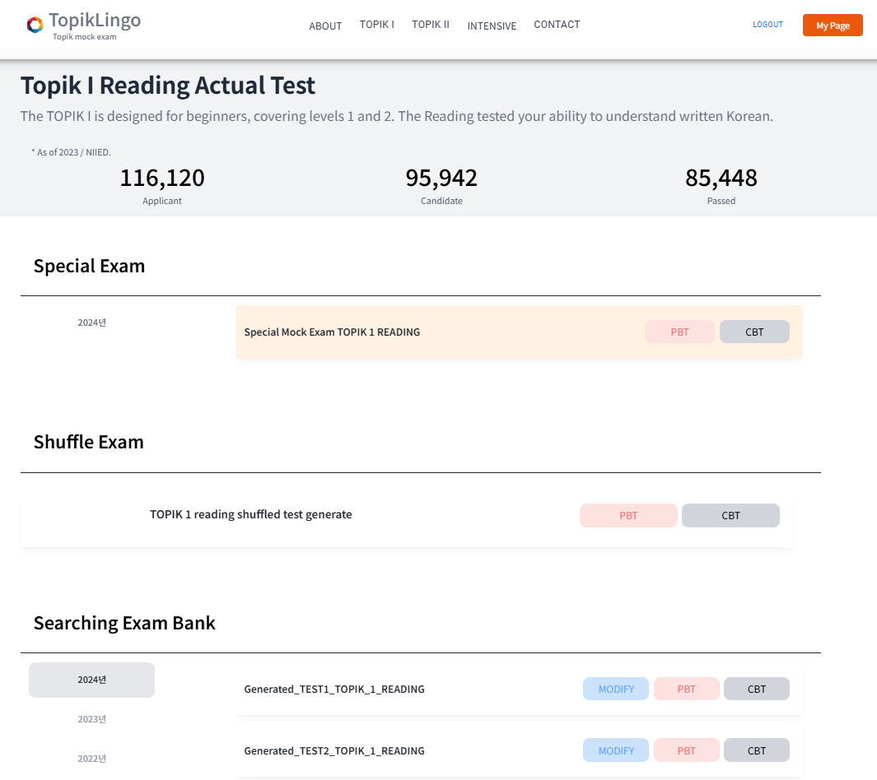
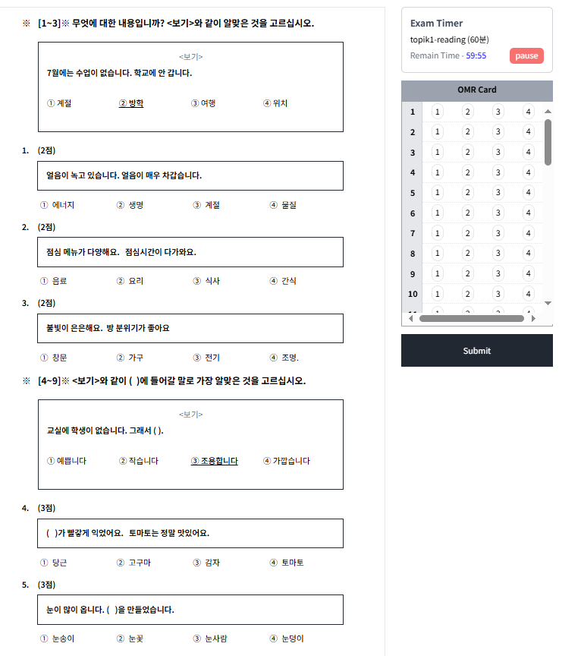
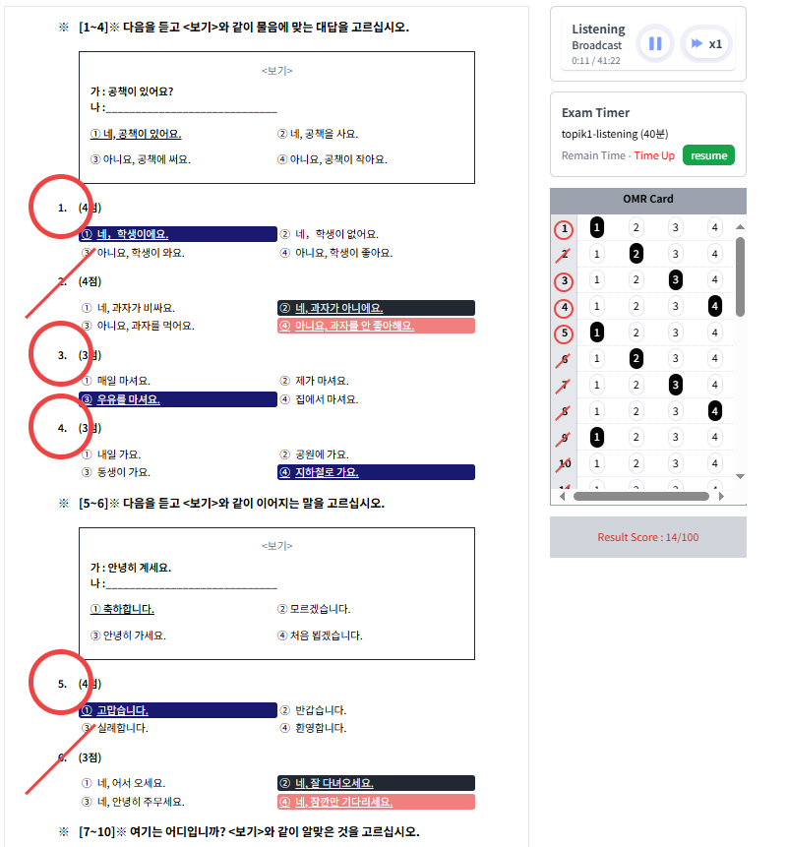

25
생성AI기반 TOPIK 문제 자동생성
및 모의학습 CBT 플랫폼 구현
훈민정컴
신병근, 김범수, 허진영
조준수
연구 동기
연구 동기 및 목표
연구 목표
한국어 능력시험(TOPIK) 응시자 수 증가
기존 종이 시험 및 수기 채점 방식의 한계
컴퓨터 기반 모의시험 플랫폼에 대한 필요성 증가
시험 준비를 위한 수험생의 경제적 부담 및 교육 자료 접근성 문제
AI 기반 문제 생성 및 모의 학습용 CBT 플랫폼 개발
시험지 셔플 및 원하는 유형 선택 기능 / CBT, PBT 기능
자동 채점 기능, 학습 통계 기능 포괄
플랫폼 이용자의 학습 데이터 확보
연구 내용
문제 생성 시스템
①
②
③
④ (생략)
그림2. 문제 생성 과정(간소화)
그림1. 문제 예시 ( 읽기 I 빈칸+같은 것 선택 유형)
생성 과정 요약
①: 국립국어원의 빈출 한국어 5800자에서 주제를 선택 후 LLM으로 보정
②: RAG 기법을 통해 생성할 유형의 유사 지문을 추출하여 Few-Shot Learning
③: 주제에 맞게 새로운 지문 생성과 더불어 빈칸 생성 및 선택지 생성
④: GPT-4o 모델을 통한 문제 문맥, 정답, 선택지 검증
생성 비용이 작은 GPT-4o-mini(생성용), 추론 능력이 높은 GPT-4o(검증용) 사용
CoT(Chain-of-Thought) 방식의 연속적 프롬프팅을 통해 각각의 문제를 구성
기반 데이터로 TOPIK 공식 홈페이지의 10개년도 기출문제 데이터 사용
RAG 기법을 통해 기존 시험의 지문 스타일 유지 및 안정성 증대
생성 문제 유형 30개(읽기I, 읽기II, 쓰기)
쓰기 영역 채점 모델 개발(LLM, 유사도 측정 기법 활용)
AI 생성 모의고사 20세트 생성 (900 문제)
병렬 처리를 통한 문제 생성 시간 단축
시스템 구조
서비스 시나리오
사용자는 웹 브라우저를 통해 Vite + React JS로 구현된 CBT 랜딩 페이지에 접속 및 회원가입을 진행
비회원 및 인가되지 않은 사용자는 요청이 차단
로그인된 사용자의 요청은 NGINX를 통해 로드 밸런싱되어 적절한 Spring 백엔드 서버로 전달
백엔드 서버는 필요한 데이터를 PostgreSQL 데이터베이스 또는 Redis 캐시 서버에서 확보
비정형 데이터(이미지, 음성)는 Amazon S3에서 로드
생성 AI 기능이 필요한 경우, FastAPI를 통해 Python 서버의 Langchain 시스템과 통신하여 결과 반환
기본적으로 생성된 문제는 문제은행에 등록되어 재사용 가능
처리된 결과는 다시 사용자에게 전달되어 웹 페이지에 표시
모의시험 플랫폼 구현
2024

